Slide 1
Продукты, насыщенные жирами
Копченое мясо, колбасы, сосиски.
Смирнова Светлана Александровна
учитель начальных классов
МОУ СОШ №6

Slide 2
ЦЕЛЬ
Познакомить учащихся с продуктами насыщенными жирами (копченое мясо, колбасы, сосиски) и их ролью в питании человека.

Slide 3
Из истории
Колбаса на Руси известна с 12 века. Она упоминается в новгородской берестяной грамоте.
В энциклопедии домашнего быта «Домострой», составленной около пятисот лет назад, говорилось, как делать колбасу.
В России мастерские по производству колбас широко распространились в 17 веке. Самой лучшей считалась «Углицкая колбаса», которую делали в городе Углич.
В начале 1917 года в России было 2500 колбасных мастерских.

Slide 4
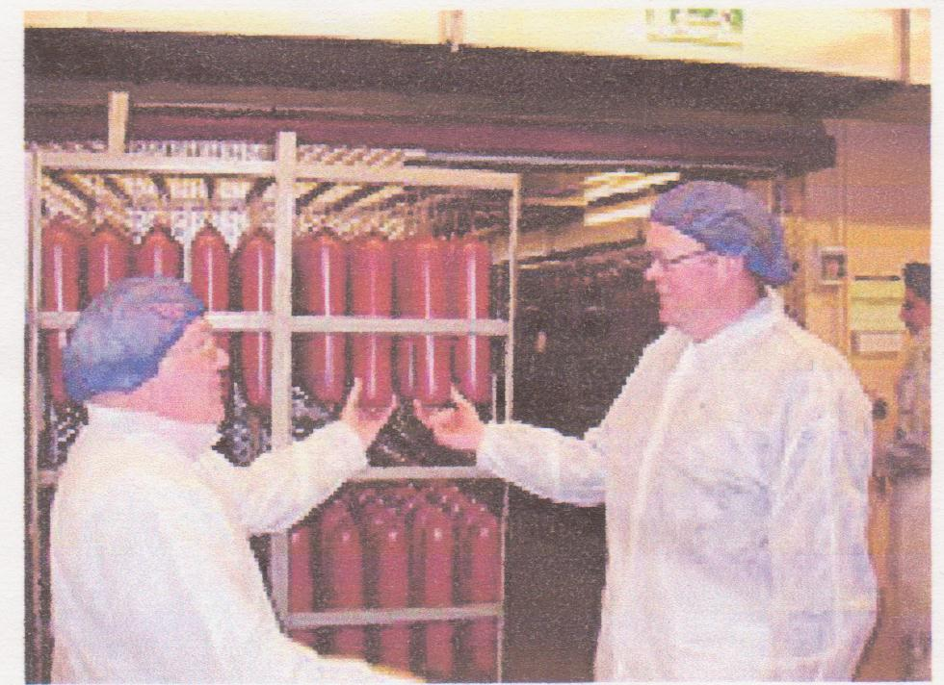
Из чего и как делается колбаса
Говядину, свинину, баранину, курятину, конину измельчают; добавляют молоко, яйца, сахар, соль, специи, пряности, шпик.
Все смешивают и заполняют фаршем трубочки – искусственную оболочку или из натуральных кишок. Затем колбаски перевязывают бечевками и подвешивают на некоторое время.

Slide 5
Когда колбаса «отвисится», ее надо приготовить – ведь фарш в ней еще сырой. Процесс приготовления колбасы, сосисок и сарделек называют термической обработкой.
Параметры термообработки для каждого вида свои. Коптят колбасы и деликатесы при различных режимах. Копчение производится в термокамере. На фотографии работник мясоперерабатывающего комбината помещает сардельки в термокамеру.

Slide 6
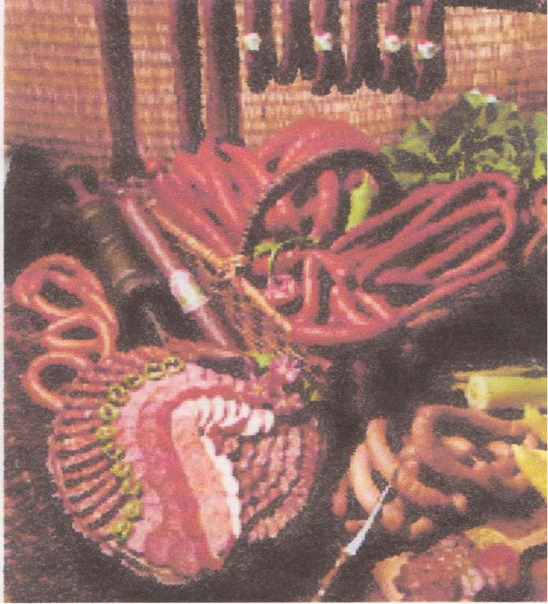
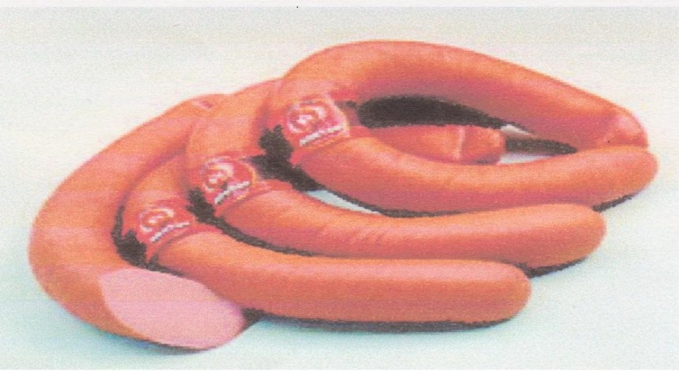
Разнообразие колбас
Полукопченные и копченые колбасы обладают чуть острым изысканным вкусом. Блюдо с тонко нарезанными кусочками сырокопченой колбасы – завсегдатай праздничного стола.
Многие любят вареную колбасу « Докторская» в натуральной оболочке – нежную, с тонким запахом, без жира.
Кроме колбас вареных, сырокопченых, полукопченых, варенокопченых, ливерных и даже рыбных к колбасным изделиям относятся сосиски, сардельки, мясные хлебы, зельцы, паштеты, студни, различные копчености.

Slide 7
Влияние продуктов, насыщенных жирами на здоровье.
Шашлык или цыплёнок, приготовленные на открытом огне, копченое мясо, колбасы, сардельки, зельцы, паштеты, – просто объеденье, однако ученые уже давно сомневаются в их пользе. Скорее наоборот, жирная пища вредна для здоровья. Она ведёт к ожирению, заболеваниям сердца и печени, способствует развитию онкологических заболеваний. Колбасные изделия (в том числе и сосиски) можно есть только 1 раз в неделю, а копченую колбасу 1 раз в полгода.

